Slide 1
‘Propuestas para fomentar una mayor seguridad en la Facultad’
Comisión de Equidad y Género
Noviembre, 2015

Slide 2
Introducción
En respuesta a los acontecimientos de violencia y acoso expuestos en la pasada sesión ordinaria del H. Consejo Técnico (7/oct/2015) la Comisión de Equidad y Género subraya la necesidad de priorizar el diseño e implementación de nuevas estrategias que promuevan un entorno más seguro para todos los integrantes de la comunidad de la Facultad (i.e. estudiantes, académicos, trabajadores y administrativos por igual).

Slide 3
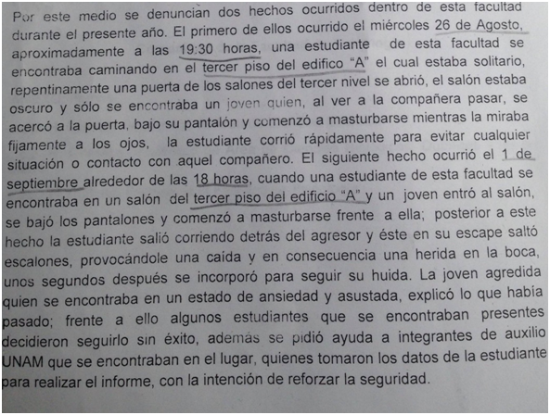
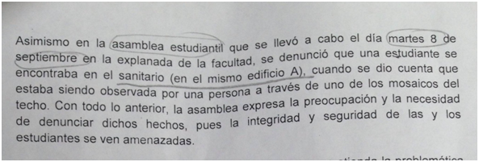

Slide 4
Puntos a discutir
Difusión: Estado actual de las medidas de seguridad tomadas por la facultad.
Reunión informativa con la Comisión de Seguridad.
Difusión de la información recopilada.
Punto de partida: Recordatorio de los puntos previamente aprobados en el pleno.
Retroalimentación: Diálogo con la comunidad estudiantil.
Nuevas propuestas
Cambios en infraestructura
Sugerencias para promover el ‘Autocuidado’

Slide 5
Estado actual : Medidas de Seguridad que operan en la facultad.
Dar difusión a las medidas que actualmente existen y operan en la Facultad.
Reunión con la Comisión de Seguridad
Pendiente hasta que el Pleno lo apruebe (?)
Que la comunidad de la Facultad esté enterada de:
¿Dónde acudir?
¿Con quién?

Slide 6
2. Puntos previamente aprobados por el pleno.
Favorecer cambios cognitivos, emocionales y conductuales educando e informando permanentemente de forma masiva (foros de discusión, campañas, gaceta, web, etc.) o individual (folletos, correos etc.) a la comunidad de la Facultad de lo que significa convivir en sana sociedad e informando lo que será considerado motivo de sanción y sus repercusiones.
Campañas que provienen del Consejo Universitario y su respectiva Comisión de Género (valores universitarios y la no violencia contra las mujeres).
El Programa de Atención a Alumnos ha enviado por correo los teléfonos del Abogado General, además de la inclusión de un espacio en la gaceta de la Facultad informando a la comunidad medidas preventivas en caso de robo pero a nivel Distrito Federal.
Dar a conocer los protocolos de denuncia y acompañamiento a víctimas en la Facultad por medios electrónicos y escritos
Implementación de foros de discusión.

Slide 7
Favorecer y/o crear el desarrollo de grupos y redes de control y defensa
Comisión de seguridad
Abogado de la Facultad
Familiarizar a la comunidad con la existencia y funciones del abogado de la Facultad y la Comisión de Seguridad.
Fomentar mecanismos de alerta temprana: investigación, encuestas y otras labores de escrutinio, para identificar oportunamente las manifestaciones de violencia, conocer sus causas, sus alcances y sus consecuencias, así como diseñar las estrategias para contribuir a su prevención y contención.
Se desconoce si a nivel institucional se han hecho investigaciones de este tipo.

Slide 8
Contar con la asesoría del abogado de la facultad.- Que el abogado de la facultad tenga contacto directo con cualquier tipo de denuncia tanto con la Coordinación del Programa de Atención a Alumnos y Servicios a la Comunidad como con la Comisión de género.
Contacto con la Comisión de Género por parte del abogado.
Contacto con la Comisión de Género por parte de Atención a Alumnos.
Reunión extraordinaria de las consejeras estudiantes con el abogado.
No hubo una descripción de protocolos.
Acciones de acompañamiento (diseño de protocolos de denuncia, investigación, evolución y resolución) que resguarden especialmente la privacidad y la honra de la víctima, y que posibilite una adecuada defensa para ambas partes. Y que a la vez se vele para que el supuesto agresor también sea debidamente escuchado.
Aparente inexistencia de un protocolo de denuncia interno

Slide 9
(3) Y 4. Nuevas propuestas (a partir del diálogo con los estudiantes)
● Acciones de autocuidado (como un apoyo a las condiciones de seguridad institucionales)
○ Cerrar los espacios en desuso.
○ Centinela en las áreas de riesgo en turno vespertino.
○ Promover los canales para una red de control y cuidado.
○ Difusión constante y extensiva a las medidas de seguridad institucional operantes.

Slide 10
● Acciones en Infraestructura
○ Botones de seguridad por cada piso, en cada uno de los edificios de la Facultad.
○ ‘Mirillas’ en las puertas de los cubículos de los profesores.
○ Ventanillas verticales en las puertas de los salones.
○ Cerrar los espacios inactivos.
○ Incrementar la vigilancia, (rondines periódicos que cubra cada uno de los pisos)
○ Implementar un espacio físico donde se pueda encontrar a personal preparado para dar respuesta inmediata a las voces de alarma.
○ Instalar cámaras en los pasillos.
Proyectando en lugares públicos
○ Que no se cierren automáticamente las puertas de los baños.

Slide 11
Sin olvidar nunca que...
Cualquier acción que se vaya a ejecutar tiene que estar respaldada por la comunidad (estudiantes, personal académico y personal administrativo), por lo que se deben dar a conocer las propuestas antes de su ejecución.

